Slide 1

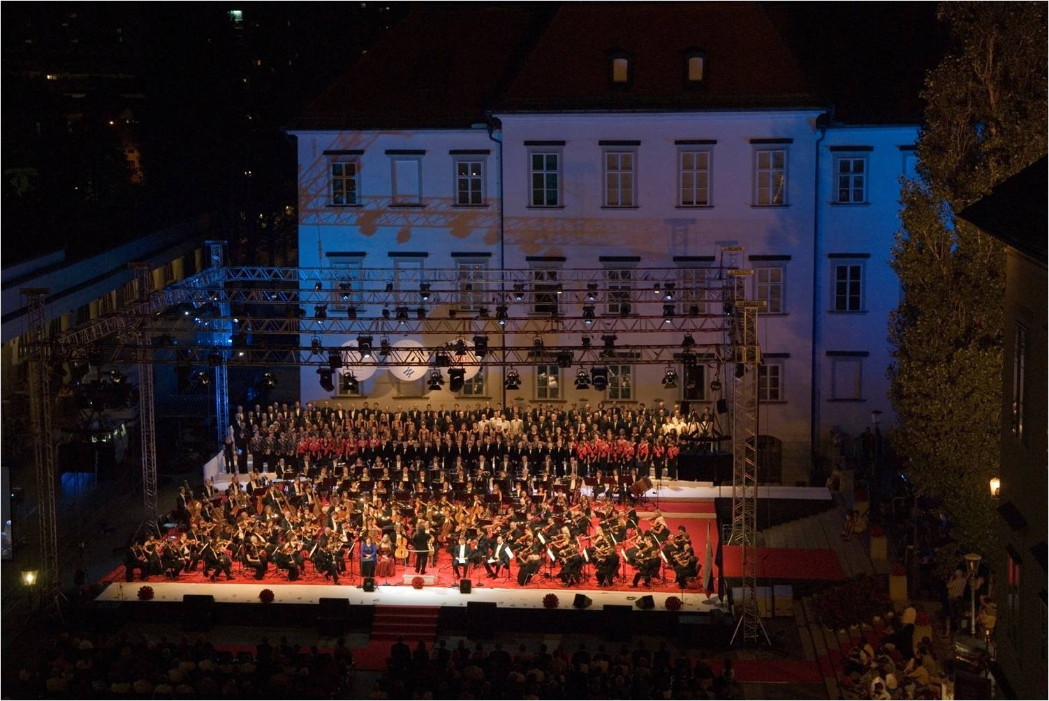
POKROVITELJSTVO

Slide 2
O IMAGU SLOVENIAE
28 let delovanja
več kot 2.000 koncertov
10.000 vrhunskih glasbenikov
milijon obiskovalcev
kulturna mreža 20 občin in krajev po Sloveniji in v zamejstvu
6 mednarodnih festivalov in koncertnih ciklov
Galerija Janeza Boljke

Slide 3
ZAKAJ POSTATI POKROVITELJ IMAGO SLOVENIAE
1. UČINKOVITA PROMOCIJA POKROVITELJA
veliko število obiskovalcev prireditev,
definirana ciljna skupina: srednja generacija, intelektualci,
velika medijska odmevnost projekta,
veliko različnih komunikacijskih orodij in promocijskih možnosti,
visoka kakovost umetniških vsebin in izvajalcev.
2. DRUŽBENA ODGOVORNOST
dostopnost in mobilnost kulturnih dobrin,
mladi umetniki,
promocija slovenskega ustvarjanja in poustvarjanja,
veliko število sodelujočih glasbenikov in drugih umetnikov.

Slide 4
STATISTIKA PROJEKTA 2015
81 koncertov
25 koncertnih prizorišč po Sloveniji in zamejstvu
22 spremljevalnih dogodkov (literarni in plesni dogodki, glasbene delavnice, prireditve za otroke, okrogle mize …)
več kot 80.000 obiskovalcev prireditev
539 domačih in tujih glasbenikov
86 znanstvenikov in drugih umetnikov
27 sodelujočih držav
mednarodni multidisciplinarni simpozij
3 likovne razstave v Galeriji Janeza Boljke

Slide 5
ODMEVNOST PROJEKTA 2015
59.695 obiskov naše spletne strani www.imagosloveniae.net (vir: Google Analytics)
566.182 € vrednost objav v medijih (vir: PressClipping Simplia)
4.121 Facebook sledilcev
52.673 različnih aktivnosti s strani Facebook uporabnikov
4.500 prejemnikov e-novic
9 avdio posnetih koncertov (Radio Slovenija)
3 video posneti koncerti (TV Slovenija)

Slide 6
PROGRAMSKI SKLOPI V OKVIRU PROJEKTA IMAGO SLOVENIAE
Poletje v Stari Ljubljani (od 1988)
Noči v Stari Ljubljani (od 1988)
Mednarodni festival Imago Sloveniae (od 1994)
Mednarodni ciklus Mladi talenti (od 2005)
Mednarodni cikel Jazz oder (od 2006)
Ciklus božičnih koncertov (1986)
Galerija Janeza Boljke (2004)

Slide 7
PROMOCIJSKE MOŽNOSTI V OKVIRU PROJEKTOV IMAGO SLOVENIAE
GLAVNI POKROVITELJ PROJEKTA
POKROVITELJ POSAMEZNEGA FESTIVALA
POKROVITELJ POSAMEZNEGA KONCERTA
promocija v tiskovinah: programska knjižica, programski zgibanki, koncertni listi, vabila, letaki, plakati (doseg 200.000 bralcev) – z oglasi, logotipi, možnost širše predstavitve,
promocija na prizoriščih prireditev (80.000 obiskovalcev) - roll-up panoji, zastave, promocijski materiali, oglasne akcije, promocijske stojnice, nagovori pokrovitelja itd.,
promocija na spletni strani Imago Sloveniae (59.695 ogledov), Facebooku (4.121 sledilcev), e-novicah (4.500 naslovnikov),
promocija v medijih – pokrovitelj je naveden povsod, kjer je možno (najave in reportaže, oglasi, napovedniki, odjavne špice tv in radio),
vstopnice za prireditve in možnost rezervacije sedežev za vaše predstavnike in poslovne partnerje,
objave na tiskovnih konferencah,
možne tudi druge oblike promocije v skladu z željami in predlogi pokrovitelja.

Slide 8
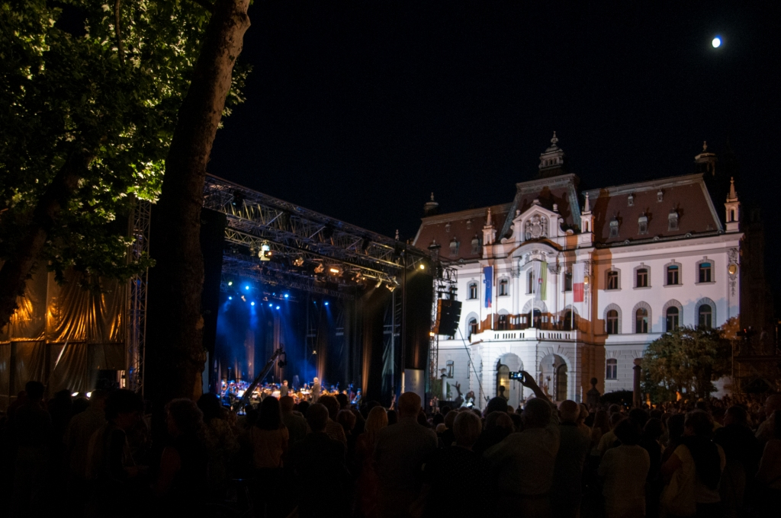
POLETJE V STARI LJUBLJANI
Otvoritveni koncert Poletja v Stari Ljubljani ob 200-letnici rojstva Verdija in Wagnerja, Kongresni trg, Ljubljana

Slide 9
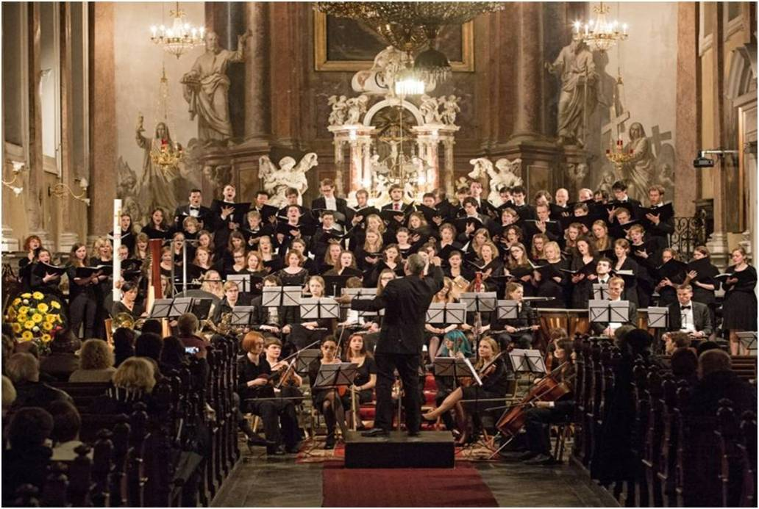
POLETJE V STARI LJUBLJANI
Mednarodni festival Poletje v Stari Ljubljani ima pomembno vlogo pri oživljanju starega mestnega jedra in kulturnem razvoju Ljubljane. Koncerti se odvijajo na najlepših lokacijah stavbne kulturne dediščine – muzeji, mestna hiša, grad, cerkve, mestni trgi in Slovenska filharmonija. Vsako leto se od srede junija do konca avgusta zvrsti okrog 30 koncertov z najboljšimi slovenskimi in vrhunskimi tujimi izvajalci.
Program je zasnovan na klasični glasbi iz različnih obdobij. Posebnost festivala so mednarodne zasedbe, v katerih sodelujejo glasbeniki iz različnih držav in koncerti simfoničnih orkestrov na mestnih trgih, ki se jih udeleži več tisoč obiskovalcev.
Cerkev Sv. Jakoba, Ljubljana

Slide 10
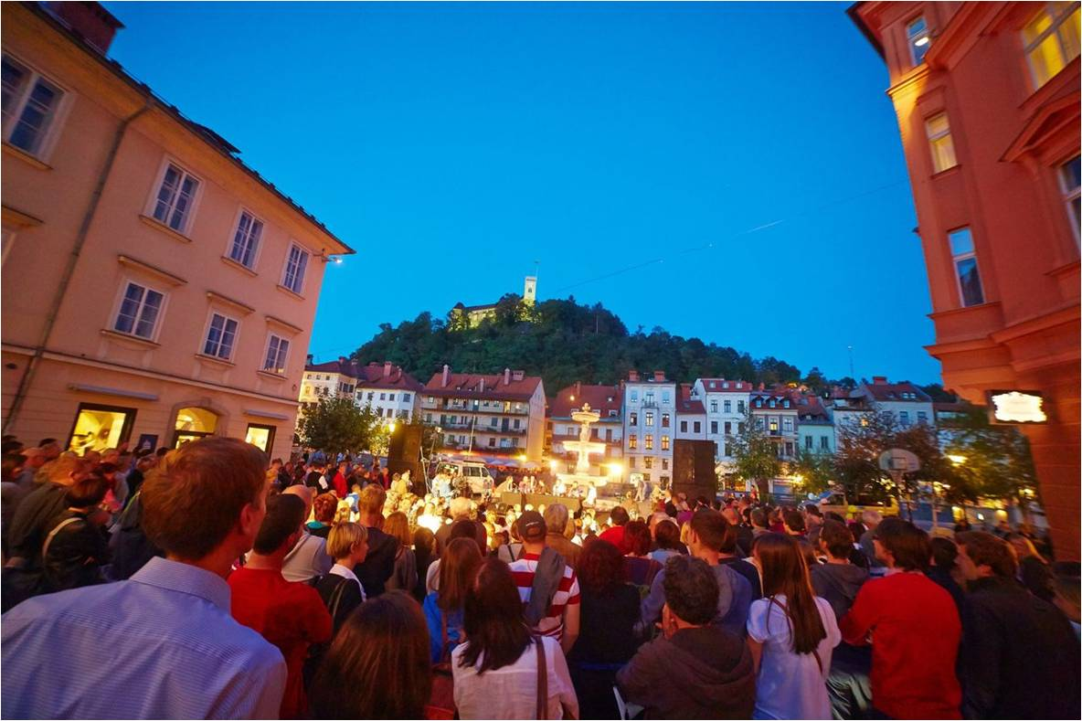
NOČI V STARI LJUBLJANI
Novi trg, Ljubljana

Slide 11
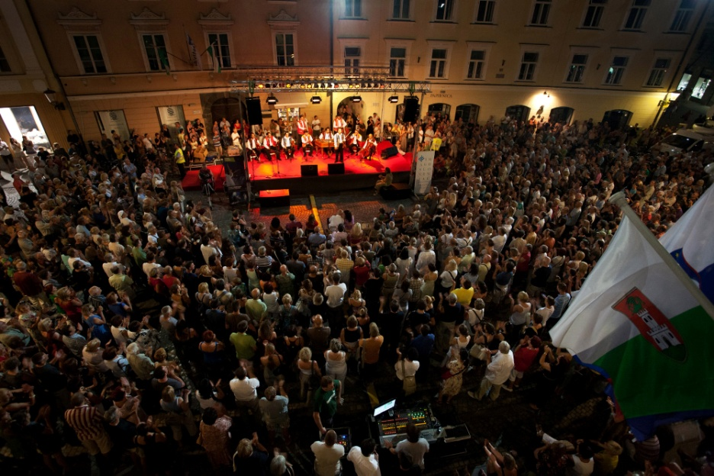
NOČI V STARI LJUBLJANI
Mednarodni festival Noči v Stari Ljubljani tradicionalno poteka zadnji vikend v avgustu in je po obsegu, številu nastopajočih in številu obiskovalcev ena največjih kulturnih prireditev s področja glasbe v Sloveniji.
Vsebinsko je festival zasnovan na kakovostnih in aktualnih glasbenih vsebinah, predvsem etnu, jazzu, šansonu in klasični glasbi, ter predstavlja neke vrste pregled aktualnega glasbenega ustvarjanja in poustvarjanja na teh področjih. V program vključujemo najboljše slovenske in kakovostne tuje izvajalce. Poudarek je na mlajših umetnikih in sodobni glasbeni produkciji. Festival je tradicionalno dobro obiskan, vsako leto ga v štirih dneh obišče več kot 60.000 obiskovalcev iz Slovenije in tujine.
Madžarski nacionalni ciganski orkester, Mestni trg, Ljubljana

Slide 12
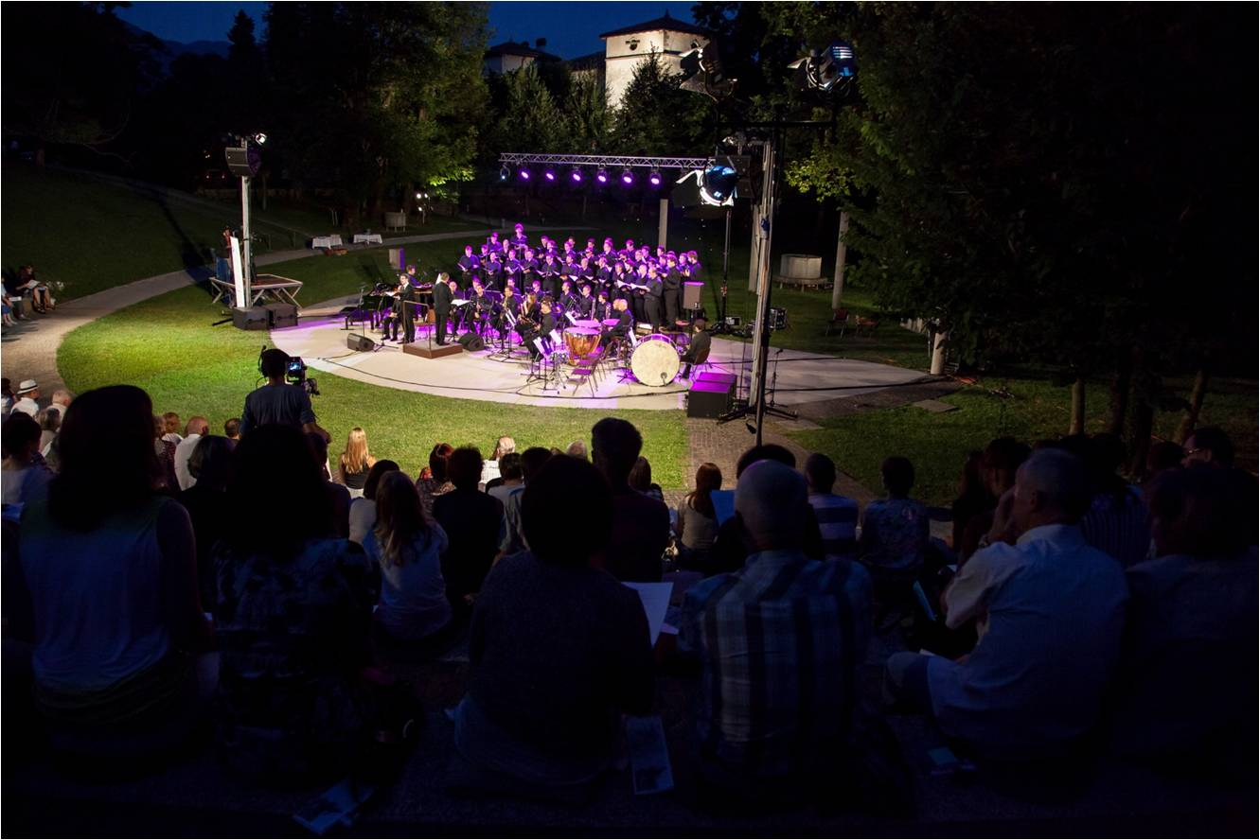
MEDNARODNI FESTIVAL
IMAGO SLOVENIAE
Koncert ob 100-letnici začetka 1. svetovne vojne, Grad Kromberk, Nova Gorica

Slide 13
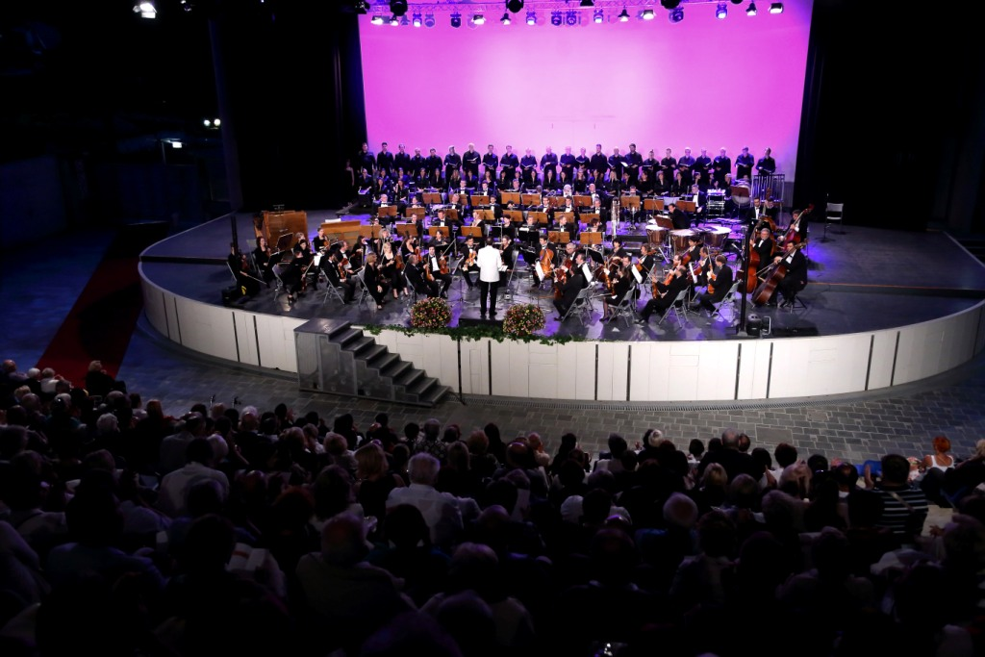
MEDNARODNI FESTIVAL
IMAGO SLOVENIAE
Projekt je združil 20 slovenskih občin in krajev, ki vsako poletje pod blagovno znamko IMAGO SLOVENIAE organizirajo več kot 100 koncertov uglednih domačih in tujih umetnikov ter drugih kulturnih dogodkov. Stalna kulturna iniciativa je marsikje ustvarila kulturne potrebe, ki jih prej ni bilo ter v povezavi s turizmom in drobnim gospodarstvom pomagala unovčiti prej zamrznjeni kapital kulturne dediščine.
Slovensko poletno kulturno ponudbo, ki je v obliki poletnih festivalov v nekaterih krajih že obstajala, smo oplemenitili s prireditvami, ki smo jih vezali na prostor ali ambient kulturne dediščine in izkazalo se je, da je prav oživitev objektov kulturne dediščine z visoko kvalitetnimi prireditvami izjemen pospeševalec vsesplošnega gospodarskega, turističnega in kulturnega razvoja krajev in tudi regij. Projekt je s svojo naravnanostjo sistematično oblikoval kulturno identiteto posameznih mest in krajev, vključenih v projekt, kar hkrati pomeni novo obliko promocije v slovenskem in mednarodnem prostoru.
(B. Kovač)
Koncert ob 40. obletnici umetniškega delovanja maestra Igorja Švare, Avditorij Portorož

Slide 14
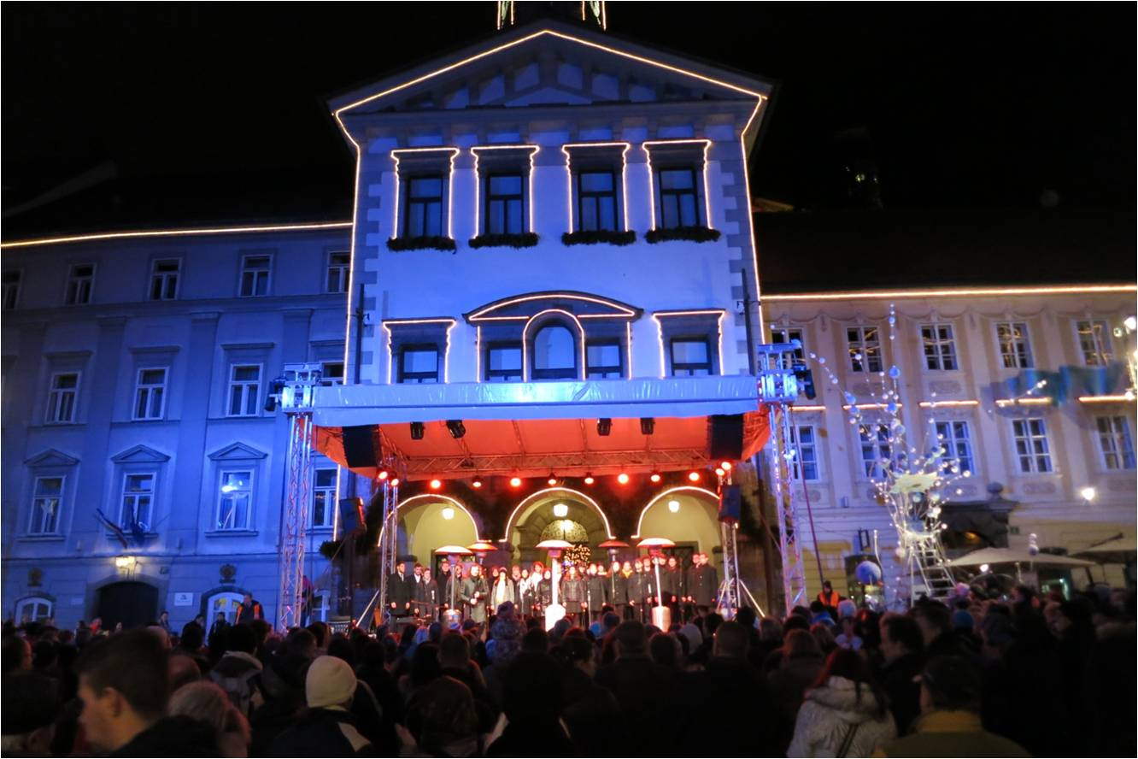
CIKLUS BOŽIČNIH KONCERTOV
Tradicionalni božični koncert pred Magistratom, Mestni trg, Ljubljana

Slide 15
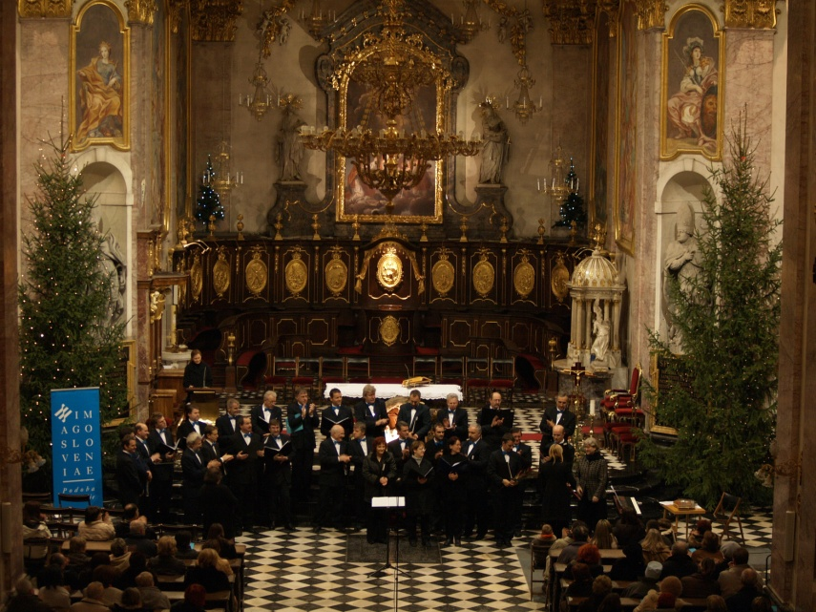
CIKLUS BOŽIČNIH KONCERTOV
Ciklus božičnih koncertov tradicionalno poteka v decembru, rdeča nit programa je klasična glasba in glasba tematsko vezana na božični čas. Koncerti potekajo predvsem po različnih ljubljanskih cerkvah, nekateri pa tudi po drugih krajih Slovenije. Najodmevnejši je tradicionalni Božični koncert pred Magistratom.
Lira, Stolna cerkev sv. Nikolaja

Slide 16
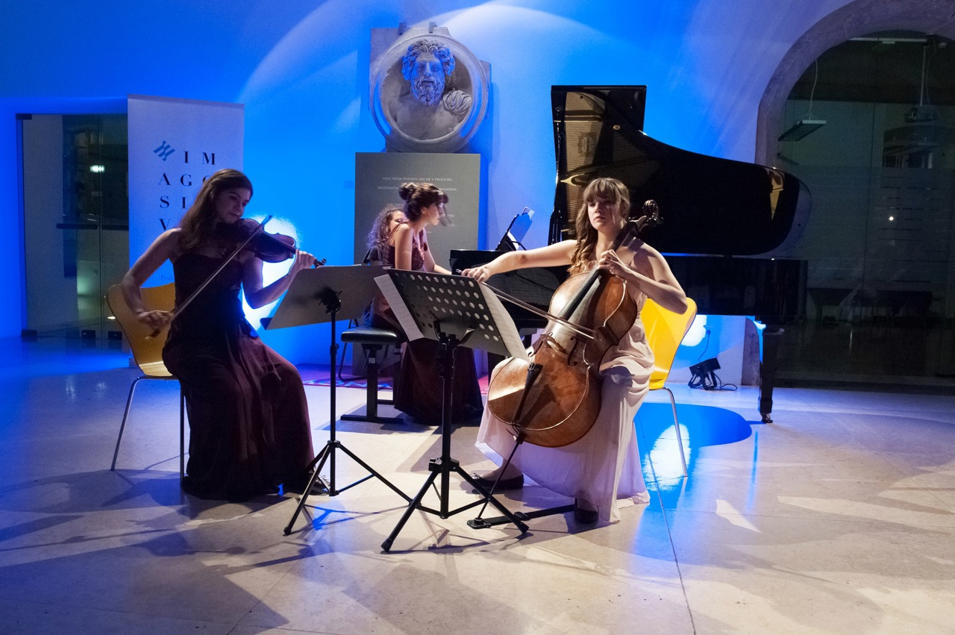
MEDNARODNI CIKLUS MLADI TALENTI
Trio Rêverie, Mestni muzej Ljubljana

Slide 17
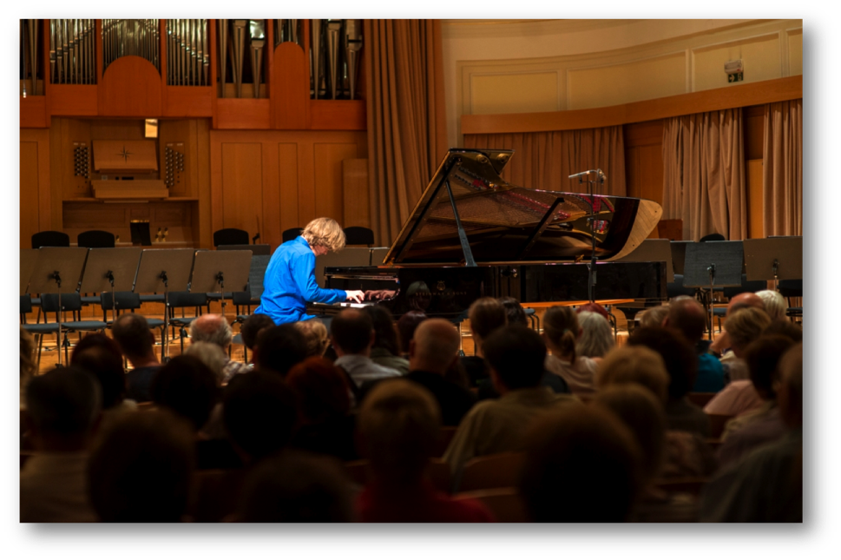
MEDNARODNI CIKLUS MLADI TALENTI
S projektom Mladi talenti zagotavljamo nadarjenim mladim glasbenikom možnost koncertiranja po različnih krajih v Sloveniji in preko kulturnih izmenjav tudi v tujini. V program vključujemo predvsem glasbenike, ki so že končali dodiplomski ali podiplomski študij glasbe, ti zaradi majhnega slovenskega kulturnega prostora še posebej potrebujejo pomoč pri samostojni umetniški poti. Letno izvedemo več kot 30 koncertov. Pri izboru izvajalcev sodelujemo z Akademijo za glasbo v Ljubljani, Oddelkom za muzikologijo FF Univerze v Ljubljani in z uredniki programa ARS Radia Slovenija.
Urban Stanič, Slovenska filharmonija

Slide 18
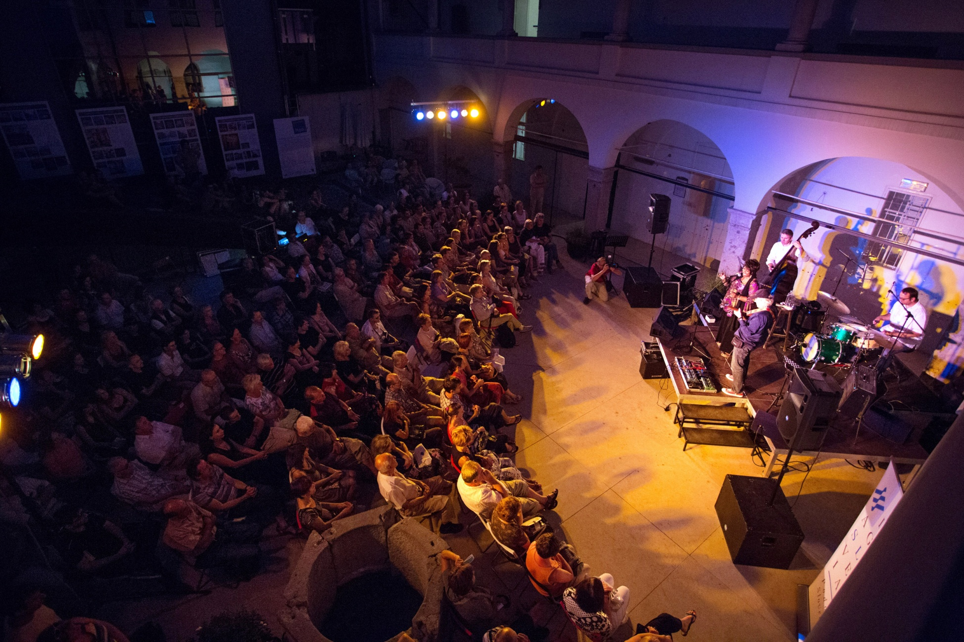
JAZZ ODER
Denise Jannah Group, Mestni muzej Ljubljana

Slide 19
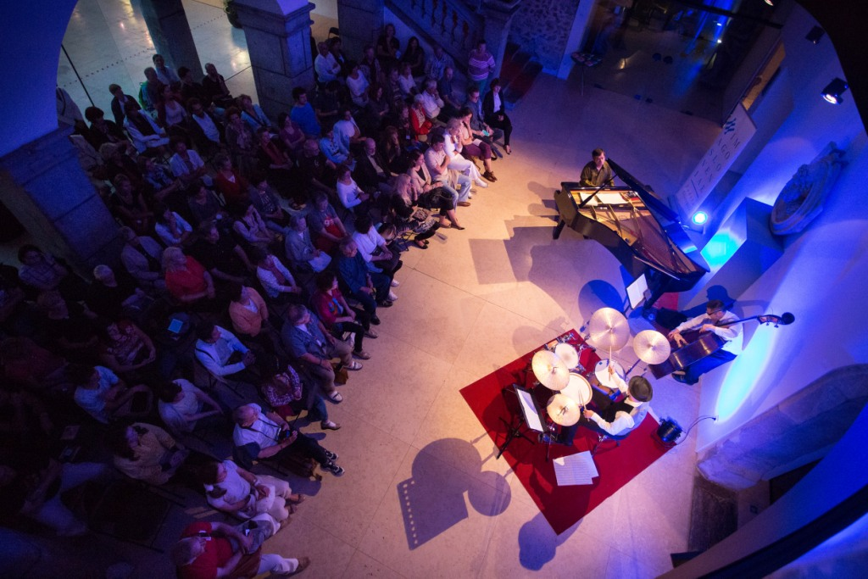
JAZZ ODER
Slovenija ima na področju jazz glasbe bogato tradicijo, v zadnjih letih pa še posebej kakovostno populacijo mladih glasbenikov, ki so končali študije na prestižnih akademijah in konservatorijih po svetu. Zato smo leta 2006 pričeli v naše programe vključevati tudi jazzovske koncerte. Cikel Jazz oder poteka na več lokacijah v Starem mestnem jedru Ljubljane in tudi v drugih krajih po Sloveniji.
V okviru Jazz odra se vsako leto zvrsti okrog 15 koncertov kakovostnih domačih in tujih zasedb.
Yasuto Ohara Super Jazz Trio, Mestni muzej Ljubljana

Slide 20
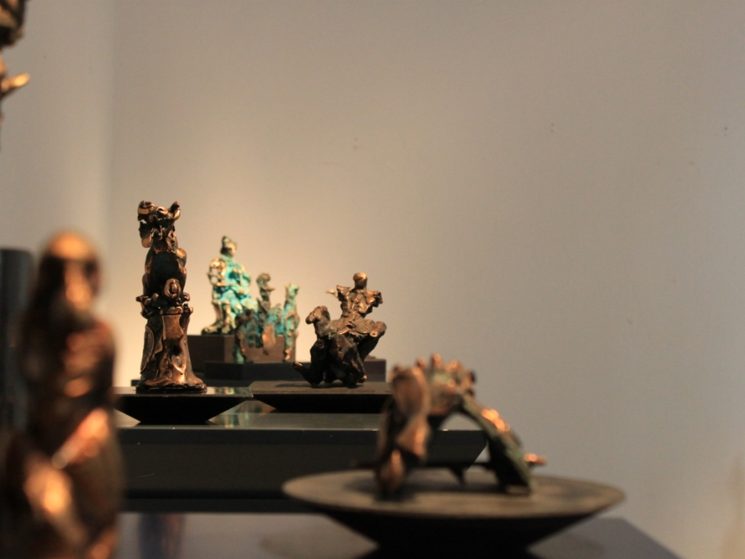
GALERIJA JANEZA BOLJKE

Slide 21
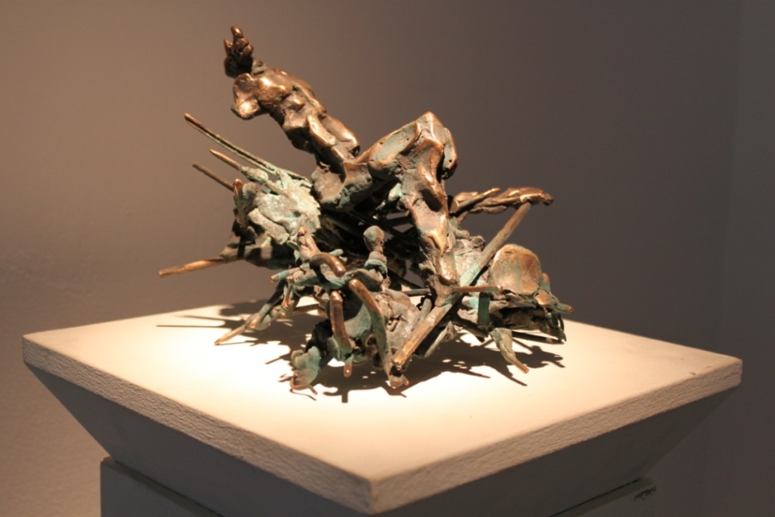
GALERIJA JANEZA BOLJKE
Galerijski prostor na Gornjem trgu je najprej deloval pod imenom Galerija Žula, v zadnjem desetletju pa je v okviru Imago Sloveniae gostil nemajhno število priznanih domačih in tujih umetnikov. Preimenovanje galerije v spomin na kiparja, grafika in slikarja Janeza Boljke, ki je svojo študijsko mladost preživel prav v tem starotrškem okolju, je verjetno želja vseh njegovih aktivnih umetniških kolegov.
Projekt Galerije Janeza Boljke Imago Sloveniae smo zastavili zelo ambiciozno, galerijski program bo v sodelovanju z ljubljanskim društvom VISART vodil kustos muzejski svetnik Aleksander Bassin. K sodelovanju želimo pritegniti tudi uveljavljene umetnike, ki s svojimi ateljeji oblikujejo živahno umetniško življenje Gornjega trga.
Janez Boljka, Mala plastika iz ateljeja

Slide 22
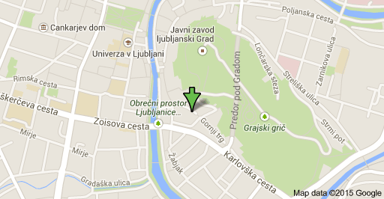


KONTAKTNI PODATKI
Ustanova Imago Sloveniae – Podoba Slovenije
Gornji trg 16
1000 Ljubljana
Tel.: +386 01 241 66 00
E-mail: imago@siol.net
www.imagosloveniae.net
Spremljajte nas na:

